Slide 1
Progress report
20191224
Speaker： Wei Meng Lin

Slide 2
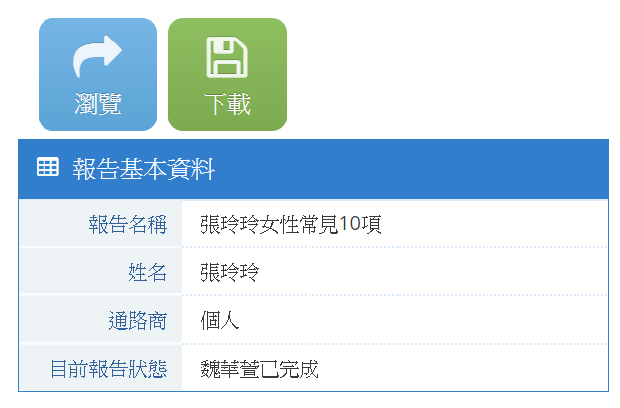
Worklist
報告簽署與報告歸檔系統完成。
直接線上簽核解決報告版本混亂的問題，可線上簽核大套組和小報告
→簽核人請直接在系統中瀏覽報告，勿複製網址，以免軟體綁架檔案，致無法簽核

Slide 3
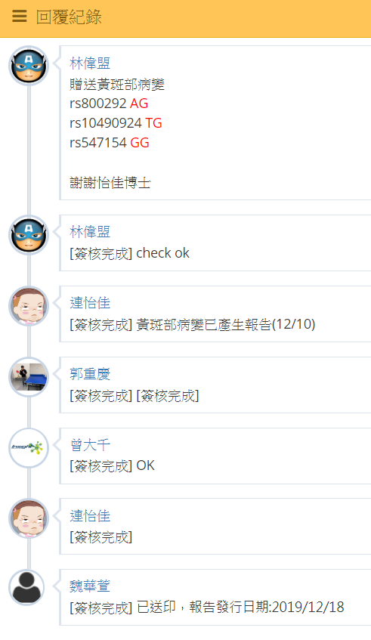
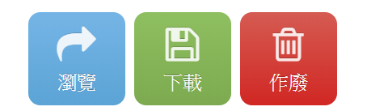
Worklist
報告簽署與報告歸檔系統完成。
每一份報告有自己的簽核者留言記錄
→參考別家系統商作法，怡佳有特殊權限作廢報告，作廢後報告和對話留存，再由生資重新上傳

Slide 4
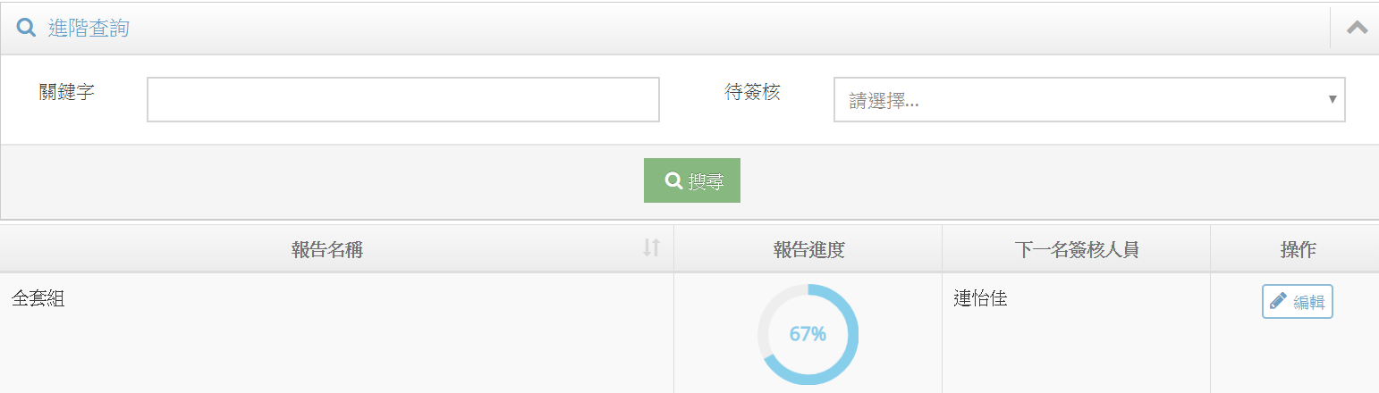
Worklist
報告簽署與報告歸檔系統完成。
方便查找報告和追縱
→可以直接用關鍵字查找客戶買的商品名稱、客戶名稱、通路商名稱，方便調閱，也利於集中管理

Slide 5
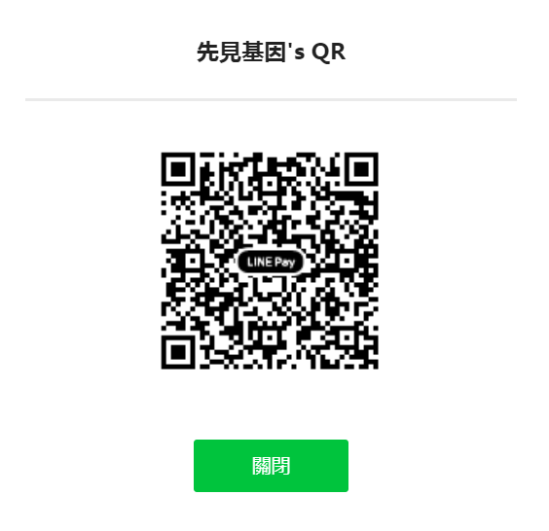
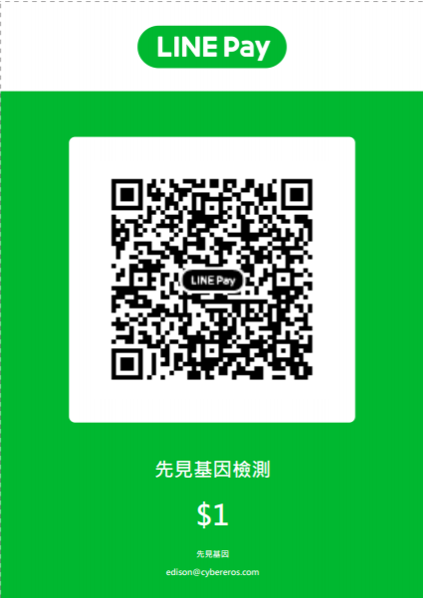
Worklist
LINE Pay QRcode介紹。
LINE Pay是內建於通訊軟體LINE的行動支付服務功能。
→可LINE Pay QRcode目前分兩種，即商家QR code和Product QR，兩者的差異只有商家QR code可以隨意設定付款金額，而Product QR則為固定金額，無法變更

Slide 6
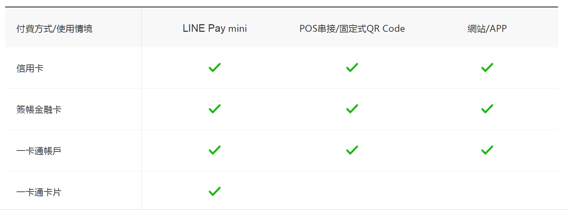
Worklist
LINE Pay QRcode介紹。
LINE Pay Qrcode的付款方式，可以使用優惠券、LINE POINT、綁定的信用卡、簽帳卡、一卡通帳戶
→付款方式多元而且方便

Slide 7
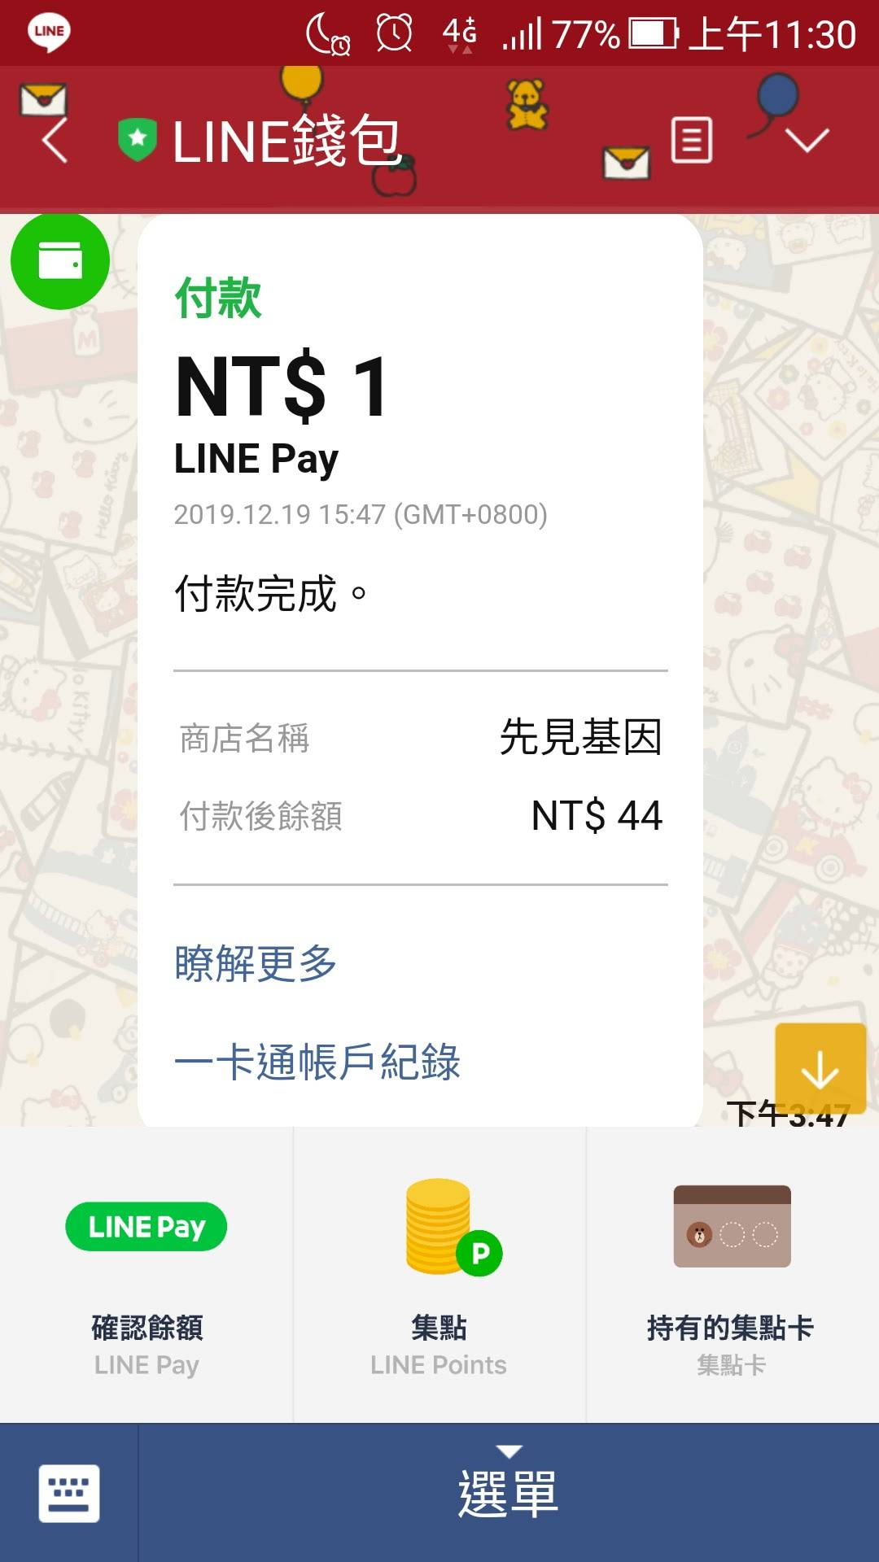
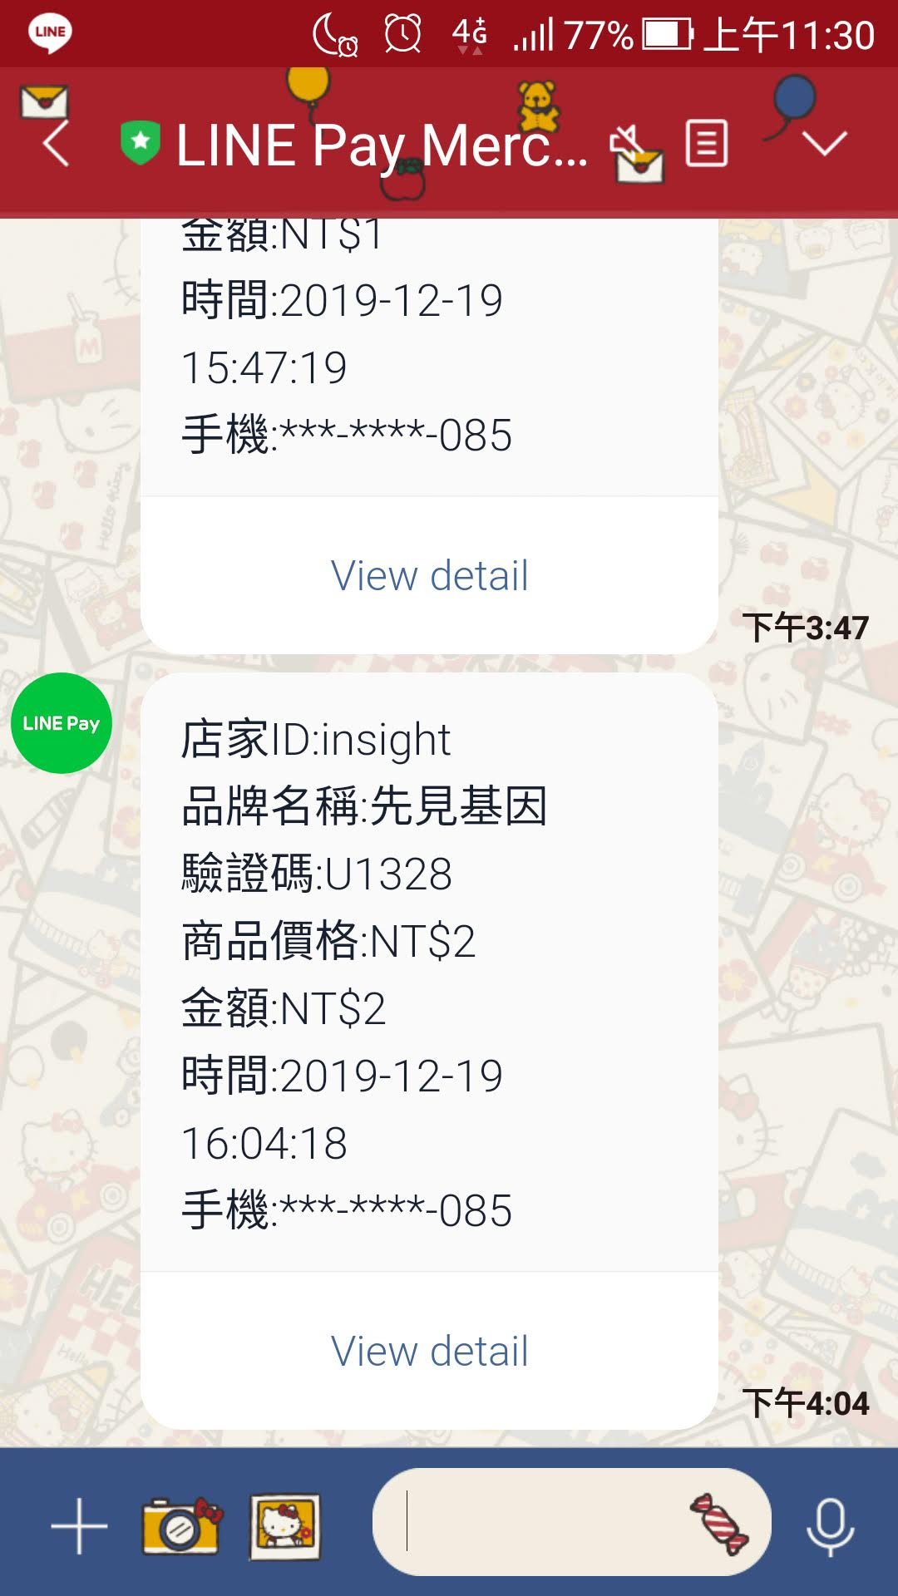
Worklist
LINE Pay QRcode介紹。
LINE Pay Qrcode的查帳即時而且快速
→不同於其他銀行要由會計到銀行端的後台管理，LINE Pay整合LINE的即時通訊，用LINE錢包提醒消費者已付款、用LINE Pay Merchant提醒店家有錢進帳

Slide 8
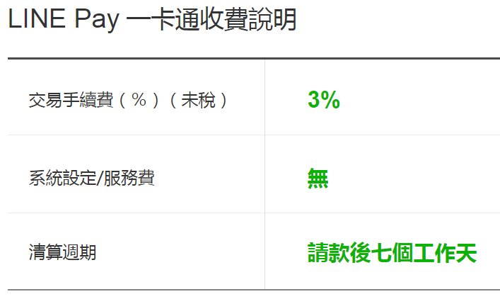
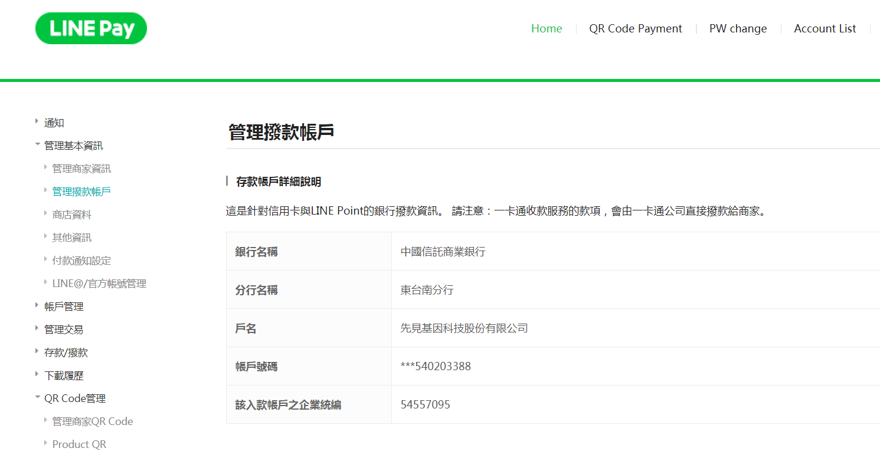
Worklist
LINE Pay QRcode介紹。
LINE Pay Qrcode的收費為金額的3%
→如金額大的話要考量成本問題

Slide 9
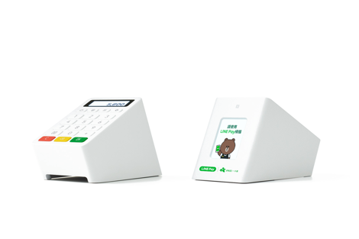
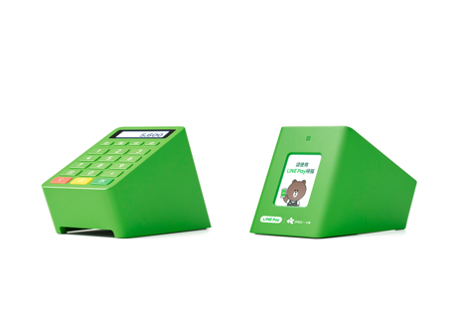
Worklist
LINE Pay mini介紹。
LINE Pay mini的優點為店家可即時輸入商品金額、充電完成後可以待機30小時
→收費為3%，但是一卡通卡片可以降低至2%

Slide 10
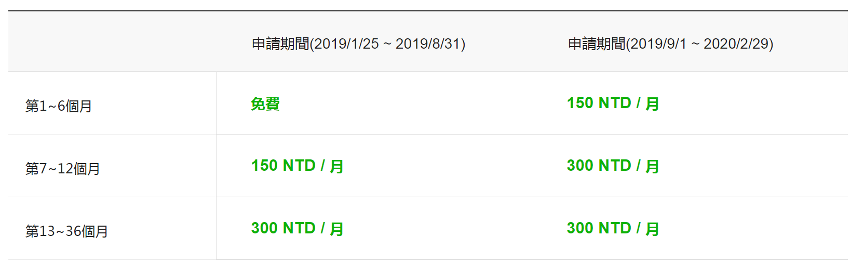
Worklist
LINE Pay mini介紹。
LINE Pay mini的外型時尚，另外配有SIM卡，有效節省空間
→若有大量且需要使用LINE Pay的客戶群，LINE Pay mini是很好的選擇

Slide 11
Future work
英文版本報告的切版，含資料庫的建置。
檢體登錄系統的更新，可直接上傳檔案校對。
用Sens.Spec.嘗試執行Positive Control的比較。
資料庫教學。

